Slide 1

LESIONS MENISCALES
État des lieux de la prise en charge en 2015
Docteur Philippe Duchemin
Alès le 30/6/15
Notes:
Bonjour,
Je vais vous parler de la pec de la lésion méniscale en 2015

Slide 2
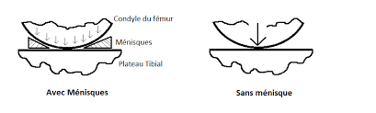
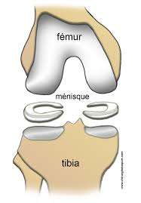
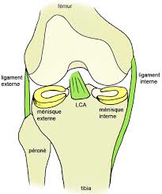
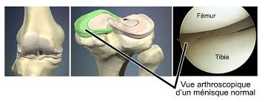
Rôle du ménisque?
Amortisseur
Stabilisateur
Notes:
A quoi sert un ménisque?
Il a principalement 2 roles:
Le premier est d’aider le cartilage à amortir. Et le 2E est d’aider à la stabilité du genou essentiellement en rotation avec le systéme ligamentaire.
Vous pouvez facilement imaginer que la stabiliter est moindre quand il n’y a pas ces menisques (cf image)

Slide 3
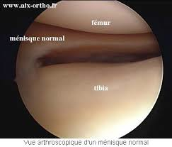
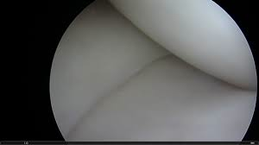
Aspect arthroscopique Normal
Notes:
Voici la vue intra articulaire arthroscopique normale du ménisque et du cartilage avec le fémur en haut, le tibia en bas et le ménisque entre les deux.
L’aspect est lisse continue

Slide 4
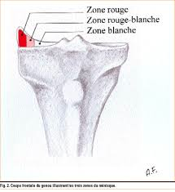
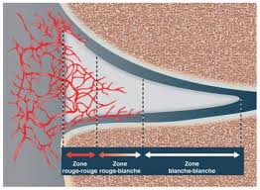
Vascularisation du ménisque
Notes:
La vascularisation du ménisque vient de la capsule articulaire donc de la périphérie du ménisque.
On peut voir (cf image 1) que le réseau vasculaire est riche en périphérie et de +en + faible en se rapprochant du centre de l’articulation. D’où un potentiel de cicatrisation existant seulement en zone vascularisée.
On distingue donc trois zones: RR RB BB

Slide 5
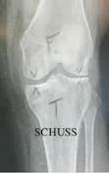
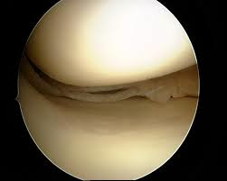
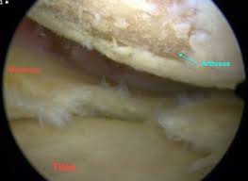
Mécanismes lésionnels
Lésions traumatiques
Lésions dégénératives
Jeunes (<50 ans)
Traumatisme à l’interrogatoire
Surtout lésions verticales (70%)
Lésions ligamentaires associées
Population plus agée (>50 ans)
Chondropathie ou arthrose
Pas de traumatisme (spontanée)
Douleurs déjà existantes
Notes:
Il faut distinguer 2 ttypes lésionnels : les lésions traumatiques et les lésions dégéneratives du ménisque car la pec n’est pas la même.
Les lésions traumatiques sont retrouvées à l’interrogatoire avec souvent un mécanisme de torsion sur genou (sportif) ou de flexion prolongée et douleur en se relevant (carrreleur)
Elle concerne plus frequemment les sujets jeunes et masculins et peuvent etre associées à des lésions ligamentaires (LCA +++)
Voici une vue arthoscopique d’une lésion méniscale sur genou sain
Les lésions dégéneratives concernent une population plus agée souffrant de chondropathie débutatnte voir d ’arthrose. Le patient pouvait présenté des douleurs pré existentes.
Voici une vue arthro d’un genou avec lésion meniscale et cartilage abrasé avec arthrose radiologique chez qui l’arthoscopie est discutable

Slide 6
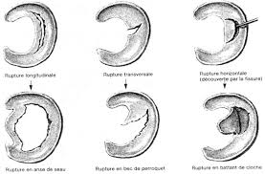
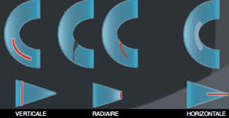
Différents types de lésions
Notes:
Il existe différents types de lésions méniscales et je ne parlerai que des lésions traumatiques.
Il y a les lésions verticales

Slide 7
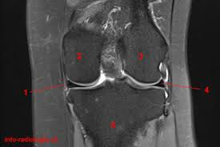
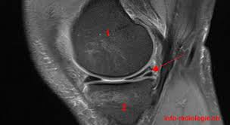
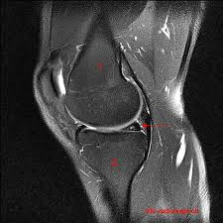
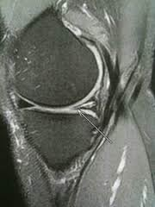
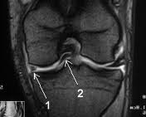
Différents types de lésions

Slide 8
Prise en charge et indications
Abstention chirurgicale
Découverte fortuite IRM
Asymptomatique
Lésions Méniscales
dégénératives
Genou symptomatique
Lésion stable
Douleur récente
Pré-arthrose
>50 ans
Peu actif
Traitement médical
Repos sportif
Infiltration
Notes:
Tout d’abord on peut ne pas opérer…
Surtout il ne faut pas opérer une lésion asymptomatique de decouverte fortuite ainsi qu’une lésion méniscale dans un contexte de genou dégéneratif

Slide 9
Prise en charge et indications
Méniscectomies
Zone non vascularisée
Arthrose - préarthrose
Lésion non suturable
Lésions anciennes
Patient plus âgé
Type de lésion
Symptomatique
Instable
Stable/résistante au ttt médical
Notes:
Cette intervention reste encore la plus pratiquée en cas d’indication chirurgicale.

Slide 10
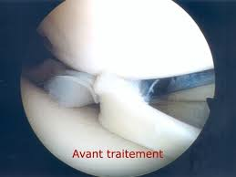
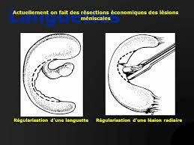
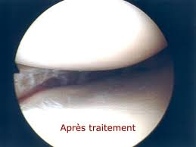
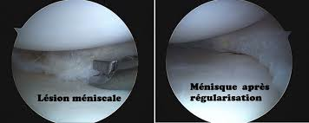
Prise en charge et indications
Méniscectomies
Notes:
Voici comment on pratique une meniscectomie sous arthro
On utilise des instruments spé tels que des pinces basket, ou des shaver
Le but etant de resequer assez le menisque mais d’en conserver suffisemeen

Slide 11
Prise en charge et indications
Réparations méniscales
Lésions verticales en zone périphérique (potentiel de cicatrisation)
Lésions horizontales du sujet jeune
Lésions du ménisque externe > ménisque interne
Objectif = préserver le cartilage à long terme
Notes:
Ce qui est plus interssant ce soir c la réparation meniscale
Elle concerne

